Slide 1
CONCESSÕES DE RODOVIAS
SUBIDA DA SERRA BR-040/CONCER
Notes:
Obras relevantes em 3 concessões da 1a Etapa:
Ponte
Rio – Juiz de Fora
Dutra
Avaliação do MT é de que são urgentes – resolvem problemas:
Logística
Mobilidade
Segurança
Não estão inseridos nos contratos de concessão
como obrigação do concessionário
Propostas para realizar as obras sem aumento de prazo
Da concessão e sem aumento da tarifa

Slide 2
RIO – JUIZ DE FORA
RESUMO
MAPA
ÍNDICE
Trecho objeto da Concessão: BR-040/MG/RJ – Juiz de Fora – Petrópolis – Rio de Janeiro (trecho das Missões) e Acessos
Extensão do trecho concedido: 180,4 km (do KM 773,5 em Juiz de Fora até o km 125,2 no Rio de Janeiro).
Data da assinatura: 31/10/1995
Início da concessão: 01/03/1996
Prazo da concessão: 25 anos
2
Notes:
Justificativas:
Eliminação de gargalos operacionais (rampa, curvas, falta de acostamento, faixas de tráfego, etc.)
Melhoria das condições de acesso ao município de Petrópolis.
Concessão da CONCER acaba em 28/02/2021 – não permite solução adotada na Ponte
Pista atual de subida é inadequada em função de sua geometria
Veículos pesados travam a subida nas curvas
Geram engarrafamentos e acidentes frequentes
Pista atual de subida é inadequada em função de seu traçado / localização
Obriga veículos a passarem por aglomerações urbanas em Petrópolis
Projeto Proposto elimina este problema
Desativa pista atual de subida para o tráfego da rodovia
Transfere para a pista atual de descida que será duplicada (2 faixas para subida e 2 faixas para descida)
Acaba com problema de geometria e com passagem em zona povoada
Permite ainda que usuários de Petrópolis possam se locomover mais rapidamente e com menor percurso (podem subir e/ou descer) – acessos + Cotovelo do Quitandinha
Pista de descida atual não é problema – projeto mantém a situação ao duplicar na plataforma atual

Slide 3
RIO – JUIZ DE FORA
RESUMO
MAPA
ÍNDICE
Nova subida da Serra de Petrópolis
Extensão: 20,7 km
Aumento de capacidade e ajustes no traçado permitem eliminar congestionamentos e reduzir acidentes frequentes
Acessos à Petrópolis e Nova Pista Subida eliminam a interferência negativa da BR-040 na cidade
Construção de uma pista que substituirá a atual Rio-Petrópolis, trecho da BR-040 em operação desde 1928 que apresenta um traçado sinuoso, sem acostamento e que não mais comporta o crescente volume de tráfego.
Valor de investimento total: R$ 1.141.462.053,02*, a preços abril/15.
3
Notes:
Justificativas:
Eliminação de gargalos operacionais (rampa, curvas, falta de acostamento, faixas de tráfego, etc.)
Melhoria das condições de acesso ao município de Petrópolis.
Concessão da CONCER acaba em 28/02/2021 – não permite solução adotada na Ponte
Pista atual de subida é inadequada em função de sua geometria
Veículos pesados travam a subida nas curvas
Geram engarrafamentos e acidentes frequentes
Pista atual de subida é inadequada em função de seu traçado / localização
Obriga veículos a passarem por aglomerações urbanas em Petrópolis
Projeto Proposto elimina este problema
Desativa pista atual de subida para o tráfego da rodovia
Transfere para a pista atual de descida que será duplicada (2 faixas para subida e 2 faixas para descida)
Acaba com problema de geometria e com passagem em zona povoada
Permite ainda que usuários de Petrópolis possam se locomover mais rapidamente e com menor percurso (podem subir e/ou descer) – acessos + Cotovelo do Quitandinha
Pista de descida atual não é problema – projeto mantém a situação ao duplicar na plataforma atual

Slide 4
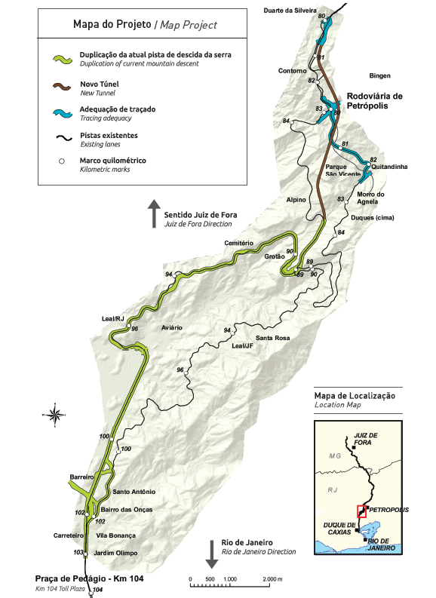
RIO – JUIZ DE FORA
FOTOS
VOLTA
ÍNDICE
Novo túnel na pista de subida (4,6 km)
Adequações em acessos urbanos
Pista atual de subida (22 km)
Hoje: 2 faixas, traçado inadequado
Depois: mantida na concessão como caminho de serviço, estrada parque, etc.
PETRÓPOLIS
Adequações na pista de descida.
Trecho Planalto
RIO DE JANEIRO
Trecho Serra
Pista atual de descida (19 km)
Hoje: 2 faixas
Depois: duplicação na plataforma existente. 2 faixas de subida + 2 de descida.
4
Notes:
Problemas Atuais:
Subida da serra é feita em velocidade baixa, gera acidentes, fechamentos da rodovia (lembrar MT pleito do RJ e dizer que é a Polícia Rodoviária que não estaria querendo deslocar efetivos para garantir a operação especial)
Pista simples e traçado inadequado gera engarrafamentos e acidentes
Interferência da CONCER com a cidade de Petrópolis é elevada
Ligações da cidade são feitas via CONCER, gerando uma demora exagerada, prejudicando o tráfego da Cidade e da CONCER, obrigando deslocamentos grandes.
Pista atual de descida tem quantas faixas? E a de subida?
Túnel Petrópolis é separado (bi-túnel)
2 faixas por túnel, com acostamento “amplo”
Solução foi a única ambientalmente factível
Nova pista terá 2 faixas de cada lado
Geometria mais adequada
Acessos à Petrópolis tem qual função?
Obras de Arte Especiais (OAEs);
11 pontes
12 viadutos
7 alargamentos de OAEs
7 passagens inferiores
1 túnel rodoviário com extensão de 4.640m
19 obras de contenção;
solo grampeado,
cortina atirantada,
terra armada,
muro gabião

Slide 5
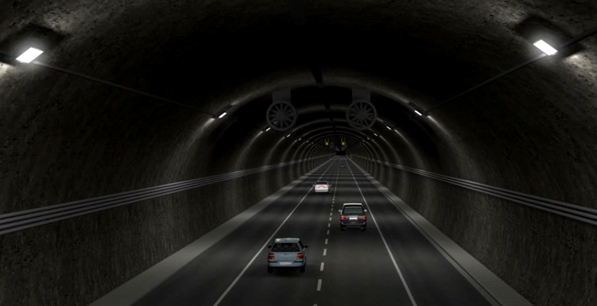
RIO – JUIZ DE FORA
VOLTA
ÍNDICE
Características do Túnel:
Extensão: 4.640m;
2 faixas de rolamento: 3,60 m cada;
Acostamento e faixa de segurança;
Galeria de segurança para passagem de pedestres;
Sistemas: ventilação longitudinal, iluminação, combate a incêndio, supervisão, segurança e controle.
5
Notes:
Problemas Atuais:
Subida da serra é feita em velocidade baixa, gera acidentes, fechamentos da rodovia (lembrar MT pleito do RJ e dizer que é a Polícia Rodoviária que não estaria querendo deslocar efetivos para garantir a operação especial)
Pista simples e traçado inadequado gera engarrafamentos e acidentes
Interferência da CONCER com a cidade de Petrópolis é elevada
Ligações da cidade são feitas via CONCER, gerando uma demora exagerada, prejudicando o tráfego da Cidade e da CONCER, obrigando deslocamentos grandes.
Pista atual de descida tem quantas faixas? E a de subida?
Túnel Petrópolis é separado (bi-túnel)
2 faixas por túnel, com acostamento “amplo”
Solução foi a única ambientalmente factível
Nova pista terá 2 faixas de cada lado
Geometria mais adequada
Acessos à Petrópolis tem qual função?
Obras de Arte Especiais (OAEs);
11 pontes
12 viadutos
7 alargamentos de OAEs
7 passagens inferiores
1 túnel rodoviário com extensão de 4.640m
19 obras de contenção;
solo grampeado,
cortina atirantada,
terra armada,
muro gabião

Slide 6
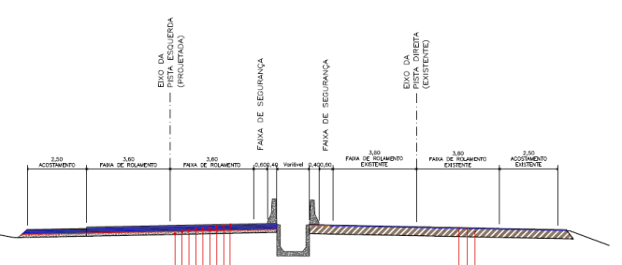
RIO – JUIZ DE FORA
VOLTA
ÍNDICE
6
Notes:
Problemas Atuais:
Subida da serra é feita em velocidade baixa, gera acidentes, fechamentos da rodovia (lembrar MT pleito do RJ e dizer que é a Polícia Rodoviária que não estaria querendo deslocar efetivos para garantir a operação especial)
Pista simples e traçado inadequado gera engarrafamentos e acidentes
Interferência da CONCER com a cidade de Petrópolis é elevada
Ligações da cidade são feitas via CONCER, gerando uma demora exagerada, prejudicando o tráfego da Cidade e da CONCER, obrigando deslocamentos grandes.
Pista atual de descida tem quantas faixas? E a de subida?
Túnel Petrópolis é separado (bi-túnel)
2 faixas por túnel, com acostamento “amplo”
Solução foi a única ambientalmente factível
Nova pista terá 2 faixas de cada lado
Geometria mais adequada
Acessos à Petrópolis tem qual função?
Obras de Arte Especiais (OAEs);
11 pontes
12 viadutos
7 alargamentos de OAEs
7 passagens inferiores
1 túnel rodoviário com extensão de 4.640m
19 obras de contenção;
solo grampeado,
cortina atirantada,
terra armada,
muro gabião

Slide 7
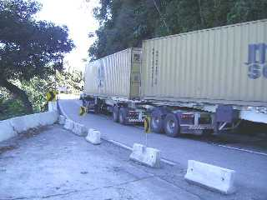
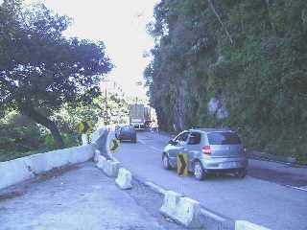
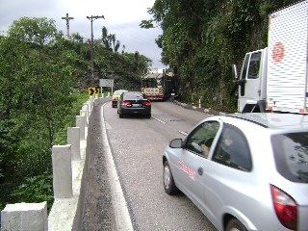
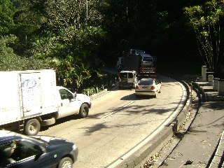
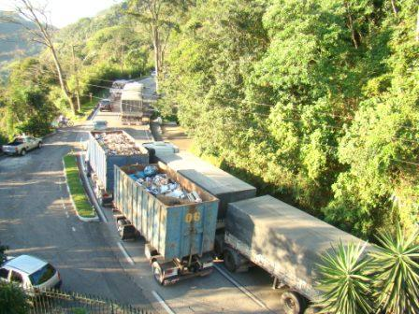
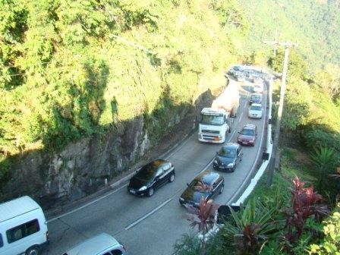
RIO – JUIZ DE FORA
PRINCIPAL
MAPA
ÍNDICE
7
Notes:
Considera desapropriação em paralelo à obra, implicando execução mais lenta pelo concessionário atual
Na LV há necessidade de desapropriações complexas (favela e área do Exército), além de ser obra que apresenta baixa produtividade, que tornam o prazo dado pela CCR pouco factível
Favela Parque Boa Esperança (Chatuba do Caju)
Ganho de prazo maior no Mergulhão.

Slide 8
RIO – JUIZ DE FORA
VOLTA
ÍNDICE
O QUE CONTÉM O REAJUSTE E REVISÃO DE 2014 QUE AUMENTOU A TARIFA EM 12,5%
+5,29% na tarifa, por conta da perda de receita pela relocação da praça de pedágio P1, por conta da fuga gerada pelo Arco Metropolitano do Rio estava para ser ligado ao viário de Duque de Caxias, o que resultaria em perda de receita na praça
+0,91% inclusão de itens necessários não previstos no PER, como por exemplo
- 0,96% penalização da concessionária por não ter feito itens contratuais
+0,41% - arredondamento tarifário do ano anterior
+6,52% - variação do IPCA
8
Notes:
Problemas Atuais:
Subida da serra é feita em velocidade baixa, gera acidentes, fechamentos da rodovia (lembrar MT pleito do RJ e dizer que é a Polícia Rodoviária que não estaria querendo deslocar efetivos para garantir a operação especial)
Pista simples e traçado inadequado gera engarrafamentos e acidentes
Interferência da CONCER com a cidade de Petrópolis é elevada
Ligações da cidade são feitas via CONCER, gerando uma demora exagerada, prejudicando o tráfego da Cidade e da CONCER, obrigando deslocamentos grandes.
Pista atual de descida tem quantas faixas? E a de subida?
Túnel Petrópolis é separado (bi-túnel)
2 faixas por túnel, com acostamento “amplo”
Solução foi a única ambientalmente factível
Nova pista terá 2 faixas de cada lado
Geometria mais adequada
Acessos à Petrópolis tem qual função?
Obras de Arte Especiais (OAEs);
11 pontes
12 viadutos
7 alargamentos de OAEs
7 passagens inferiores
1 túnel rodoviário com extensão de 4.640m
19 obras de contenção;
solo grampeado,
cortina atirantada,
terra armada,
muro gabião

Slide 9
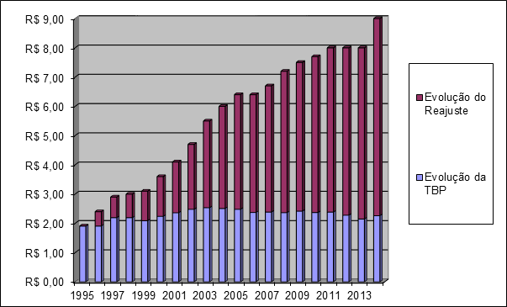
RIO – JUIZ DE FORA
VOLTA
ÍNDICE
O QUE CONTÉM O REAJUSTE E REVISÃO DE 2014 QUE AUMENTOU A TARIFA EM 12,5%
9
Notes:
Problemas Atuais:
Subida da serra é feita em velocidade baixa, gera acidentes, fechamentos da rodovia (lembrar MT pleito do RJ e dizer que é a Polícia Rodoviária que não estaria querendo deslocar efetivos para garantir a operação especial)
Pista simples e traçado inadequado gera engarrafamentos e acidentes
Interferência da CONCER com a cidade de Petrópolis é elevada
Ligações da cidade são feitas via CONCER, gerando uma demora exagerada, prejudicando o tráfego da Cidade e da CONCER, obrigando deslocamentos grandes.
Pista atual de descida tem quantas faixas? E a de subida?
Túnel Petrópolis é separado (bi-túnel)
2 faixas por túnel, com acostamento “amplo”
Solução foi a única ambientalmente factível
Nova pista terá 2 faixas de cada lado
Geometria mais adequada
Acessos à Petrópolis tem qual função?
Obras de Arte Especiais (OAEs);
11 pontes
12 viadutos
7 alargamentos de OAEs
7 passagens inferiores
1 túnel rodoviário com extensão de 4.640m
19 obras de contenção;
solo grampeado,
cortina atirantada,
terra armada,
muro gabião

Slide 10
RIO – JUIZ DE FORA
VOLTA
ÍNDICE
Alternativas para executar a obra da subida da serra
Está previsto no Contrato de Concessão a Execução da Subida da Serra
Porém no Edital de licitação foi previsto uma verba de R$80MM a preços de 1994, atualizados R$354,8MM, justamente pela complexidade da obra, havia a previsão que caso o valor fosse diferente haveria o reequilíbrio.
Alternativas
Aumento de tarifa 53,15%
Prorrogação de prazo 17 anos e 6 meses.
Pagamento pela União do investimento de R$1.141 Bi
10
Notes:
Problemas Atuais:
Subida da serra é feita em velocidade baixa, gera acidentes, fechamentos da rodovia (lembrar MT pleito do RJ e dizer que é a Polícia Rodoviária que não estaria querendo deslocar efetivos para garantir a operação especial)
Pista simples e traçado inadequado gera engarrafamentos e acidentes
Interferência da CONCER com a cidade de Petrópolis é elevada
Ligações da cidade são feitas via CONCER, gerando uma demora exagerada, prejudicando o tráfego da Cidade e da CONCER, obrigando deslocamentos grandes.
Pista atual de descida tem quantas faixas? E a de subida?
Túnel Petrópolis é separado (bi-túnel)
2 faixas por túnel, com acostamento “amplo”
Solução foi a única ambientalmente factível
Nova pista terá 2 faixas de cada lado
Geometria mais adequada
Acessos à Petrópolis tem qual função?
Obras de Arte Especiais (OAEs);
11 pontes
12 viadutos
7 alargamentos de OAEs
7 passagens inferiores
1 túnel rodoviário com extensão de 4.640m
19 obras de contenção;
solo grampeado,
cortina atirantada,
terra armada,
muro gabião

Slide 11
RIO – JUIZ DE FORA
VOLTA
ÍNDICE
Alternativas para executar a obra da subida da serra
Está previsto no Contrato de Concessão a Execução da Subida da Serra
Porém no Edital de licitação foi previsto uma verba de R$80MM a preços de 1994, atualizados R$354,8MM, justamente pela complexidade da obra, havia a previsão que caso o valor fosse diferente haveria o reequilíbrio.
Alternativas
Aumento de tarifa 53,15%
Prorrogação de prazo 17 anos e 6 meses.
Pagamento pela União do investimento de R$1.141 Bi
11
Notes:
Problemas Atuais:
Subida da serra é feita em velocidade baixa, gera acidentes, fechamentos da rodovia (lembrar MT pleito do RJ e dizer que é a Polícia Rodoviária que não estaria querendo deslocar efetivos para garantir a operação especial)
Pista simples e traçado inadequado gera engarrafamentos e acidentes
Interferência da CONCER com a cidade de Petrópolis é elevada
Ligações da cidade são feitas via CONCER, gerando uma demora exagerada, prejudicando o tráfego da Cidade e da CONCER, obrigando deslocamentos grandes.
Pista atual de descida tem quantas faixas? E a de subida?
Túnel Petrópolis é separado (bi-túnel)
2 faixas por túnel, com acostamento “amplo”
Solução foi a única ambientalmente factível
Nova pista terá 2 faixas de cada lado
Geometria mais adequada
Acessos à Petrópolis tem qual função?
Obras de Arte Especiais (OAEs);
11 pontes
12 viadutos
7 alargamentos de OAEs
7 passagens inferiores
1 túnel rodoviário com extensão de 4.640m
19 obras de contenção;
solo grampeado,
cortina atirantada,
terra armada,
muro gabião

Slide 12
RIO – JUIZ DE FORA
VOLTA
ÍNDICE
Procedimento licitatório
O contrato foi licitado com a previsão de execução desta obra pela concessionária
Contrato de Concessão regido pela lei nº 8987
Além de problemas práticos operacionais
O aporte é previsto no Edital Original, no Contrato de Concessão e é um instrumento diferente da PPP
12
Notes:
Problemas Atuais:
Subida da serra é feita em velocidade baixa, gera acidentes, fechamentos da rodovia (lembrar MT pleito do RJ e dizer que é a Polícia Rodoviária que não estaria querendo deslocar efetivos para garantir a operação especial)
Pista simples e traçado inadequado gera engarrafamentos e acidentes
Interferência da CONCER com a cidade de Petrópolis é elevada
Ligações da cidade são feitas via CONCER, gerando uma demora exagerada, prejudicando o tráfego da Cidade e da CONCER, obrigando deslocamentos grandes.
Pista atual de descida tem quantas faixas? E a de subida?
Túnel Petrópolis é separado (bi-túnel)
2 faixas por túnel, com acostamento “amplo”
Solução foi a única ambientalmente factível
Nova pista terá 2 faixas de cada lado
Geometria mais adequada
Acessos à Petrópolis tem qual função?
Obras de Arte Especiais (OAEs);
11 pontes
12 viadutos
7 alargamentos de OAEs
7 passagens inferiores
1 túnel rodoviário com extensão de 4.640m
19 obras de contenção;
solo grampeado,
cortina atirantada,
terra armada,
muro gabião

